Slide 1


Plus qu’un outil digital, une solution complète !
Atteignez vos objectifs avec une équipe d’experts à vos côtés !
Expertise du recrutement
Conseil stratégique
Accompagnement personnalisé
Formation
Animation de communauté et de la plateforme
Plan de communication

Slide 2
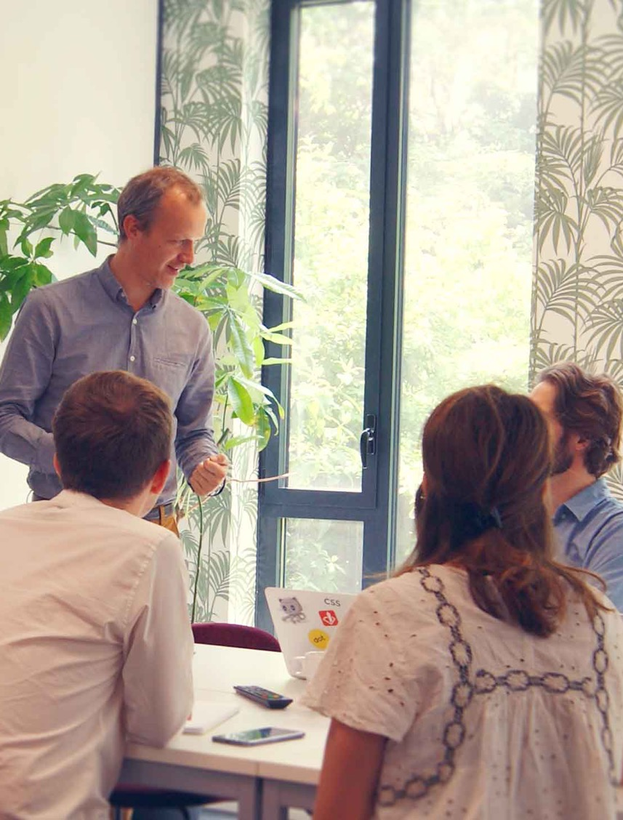
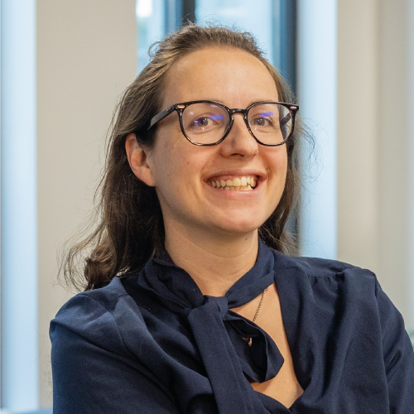
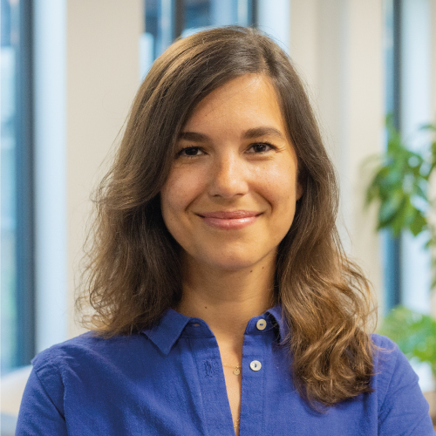
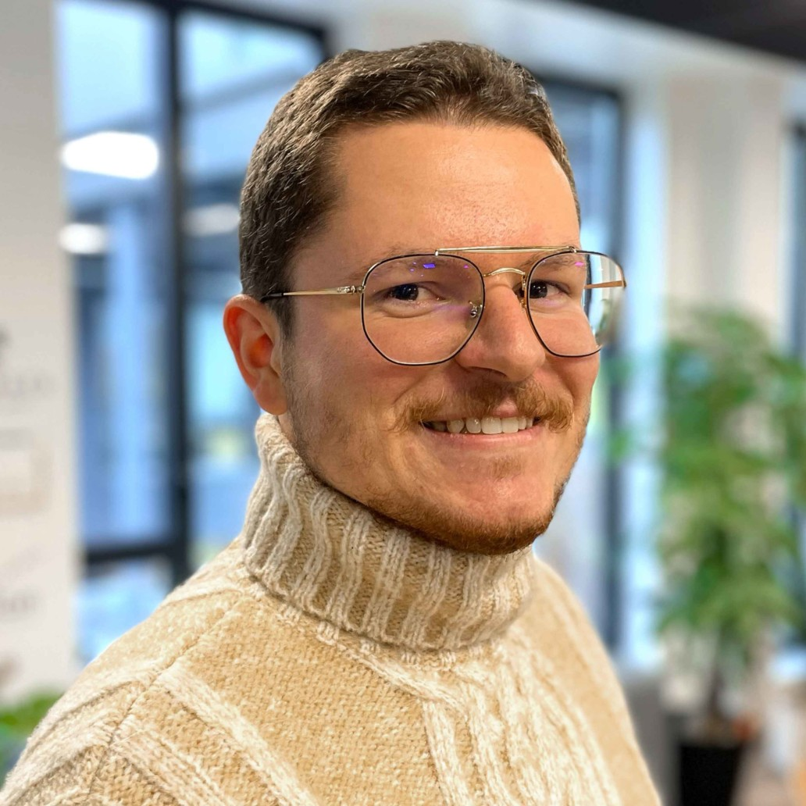

Notre accompagnement
Un chef de projet
dédié à la réussite
de votre stratégie
Assia
Angélique
Alexis
Chloé
Nos chefs de projet
Notes:
Texte non travaillé

Slide 3

Notre accompagnement
en 3 étapes
Avant le lancement
Construction de votre programme de Cooptation et/ou Mobilité Interne
En continu
Animation de vos collaborateurs
Formation, Bests Practices et animation de votre équipe de recruteurs
Notes:
Texte non travaillé

Slide 4

Un accompagnement stratégique
pour la construction de votre programme de
cooptation et/ou mobilité interne

Slide 5
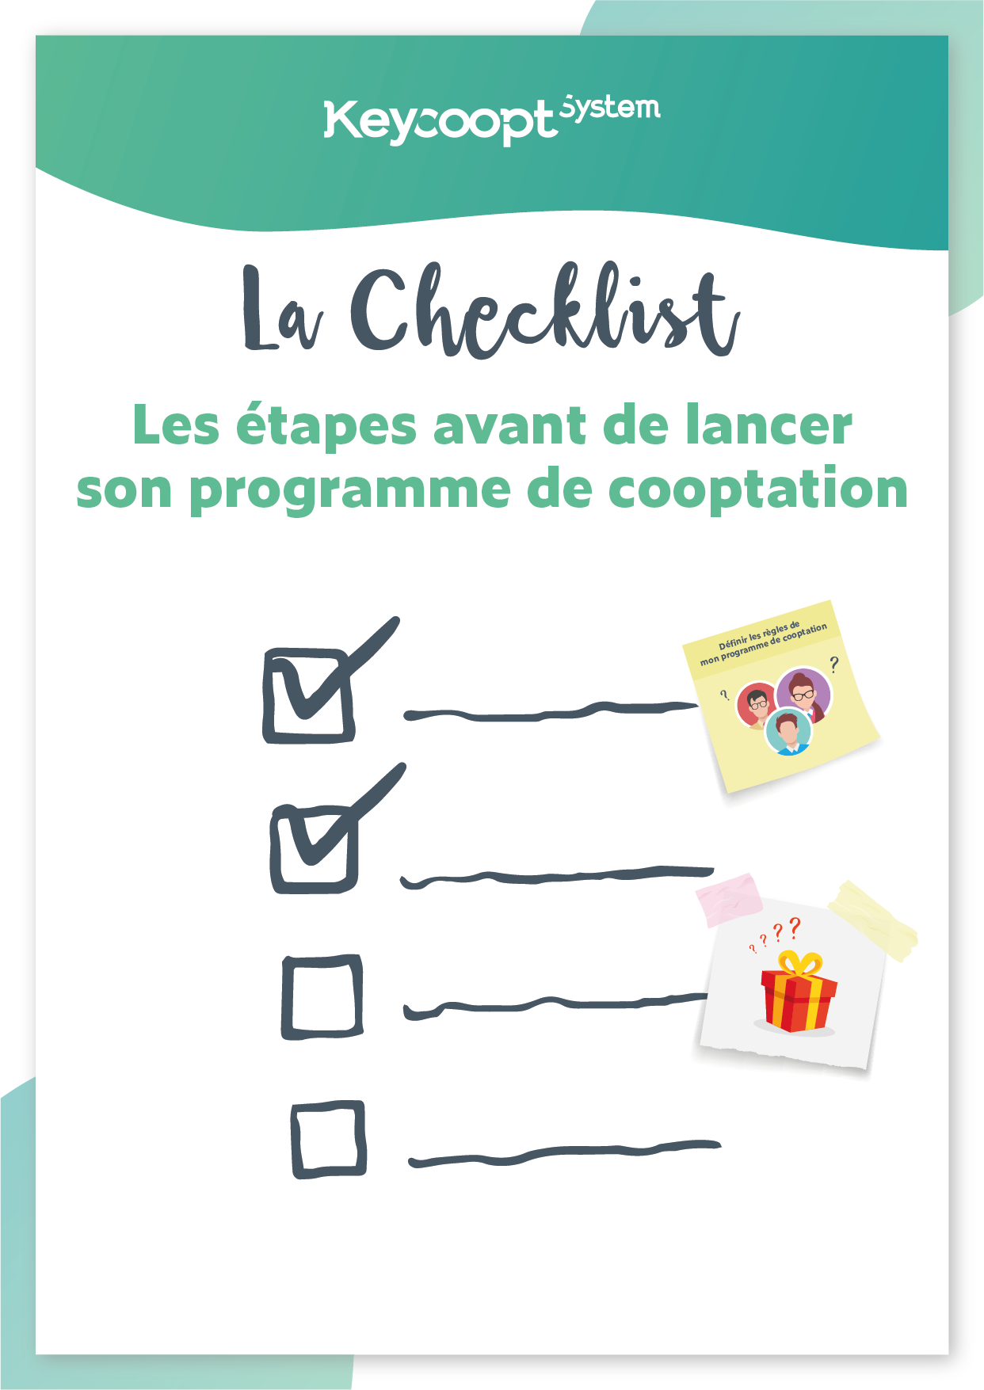

Construction de votre programme
Les étapes avant de lancer son programme de cooptation
Votre chef de projet vous conseillera dans la construction de votre programme et à chaque étape.
À votre disposition : une checklist pour ne négliger aucune étape et lancer votre programme avec efficacité !
Définition des règles de cooptation
Définition des récompenses
Communication sur le programme
Gestion de la diffusion des offres et des recommandations
Notes:
Texte non travaillé

Slide 6
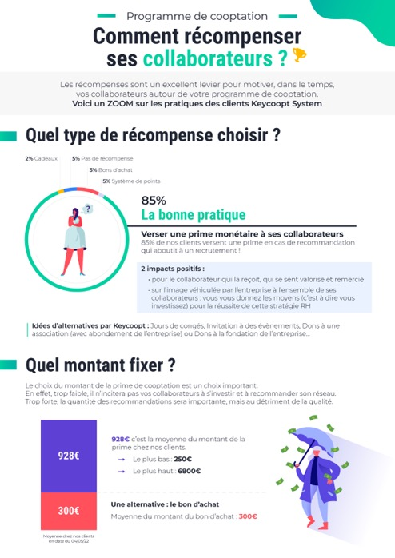
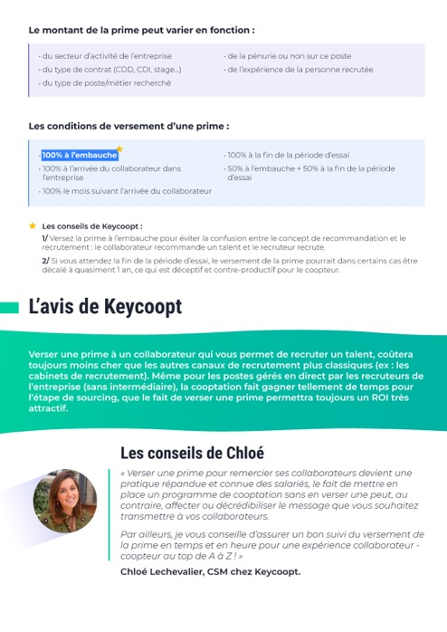
Construction de votre programme
Choix des récompenses et primes
Le choix de la récompense et des primes est un élément essentiel lors de la mise en place de votre programme. Votre chef de projet vous aidera à créer une politique de récompense adaptée en vous partageant les bonnes pratiques de nos clients.
Pourquoi mettre en place une récompense ?
Panorama des pratiques de nos clients
Nos idées d’alternatives
Les conseils de notre équipe
Notes:
Texte non travaillé

Slide 7
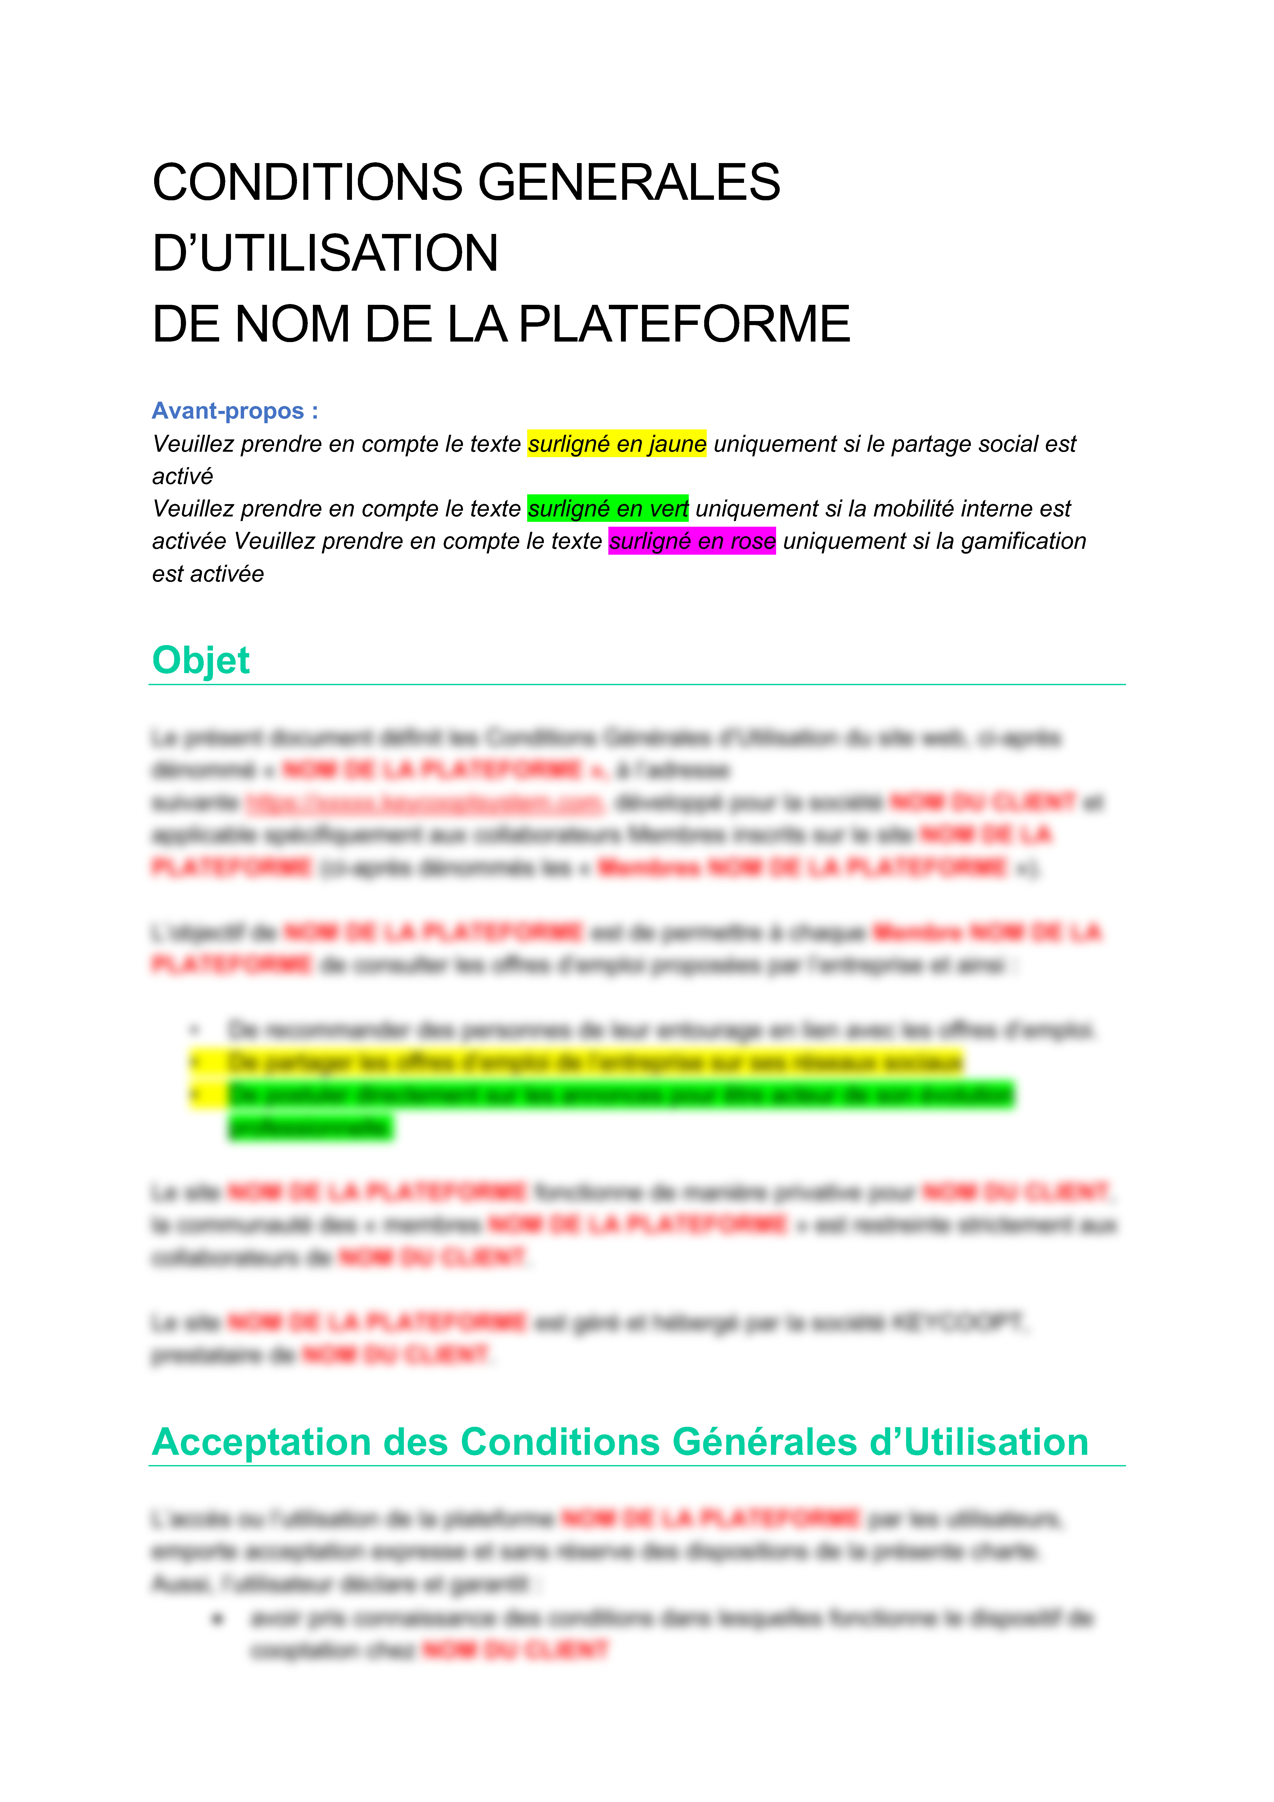
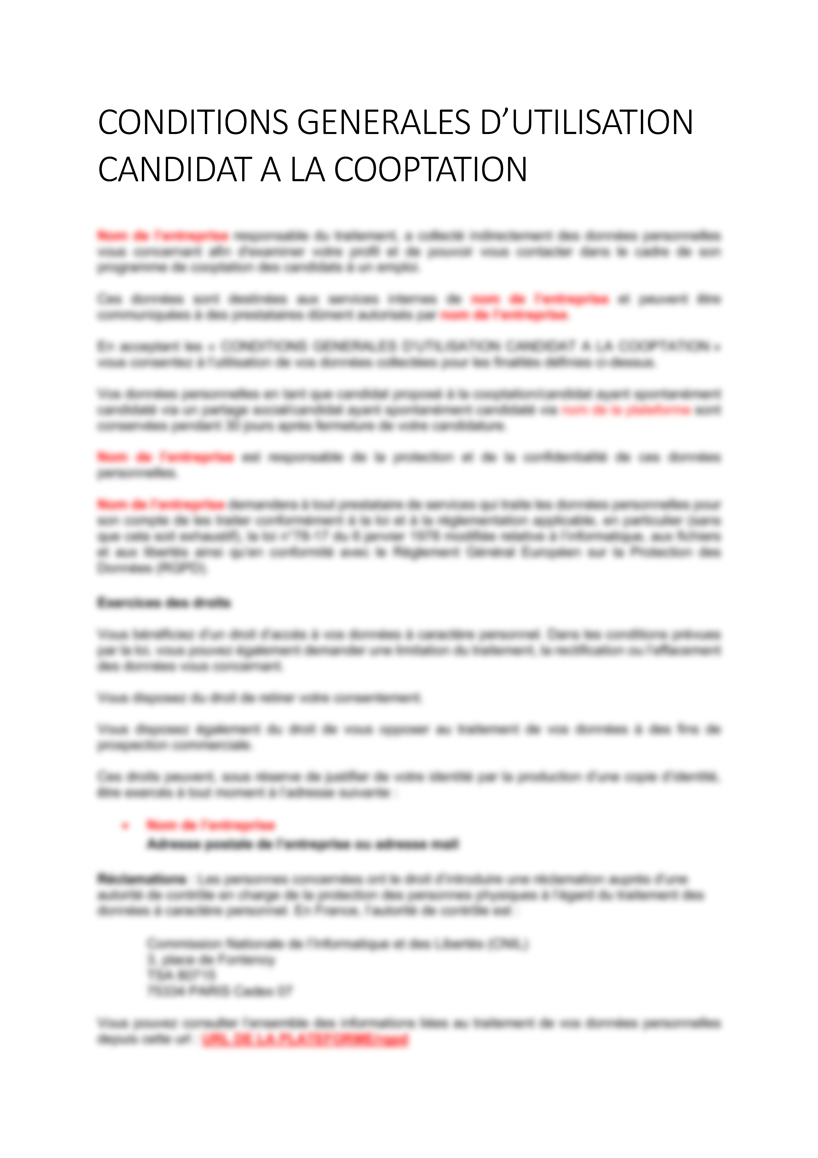
Construction de votre programme
Définition des règles du programme de cooptation et des CGU
Notre chef de projet définit avec vous les règles de votre programme de cooptation et vous aide à créer vos CGU.
Modèle fourni au client
Adaptation aux règles client
Nos conseils et bonnes pratiques
Notes:
Texte non travaillé

Slide 8
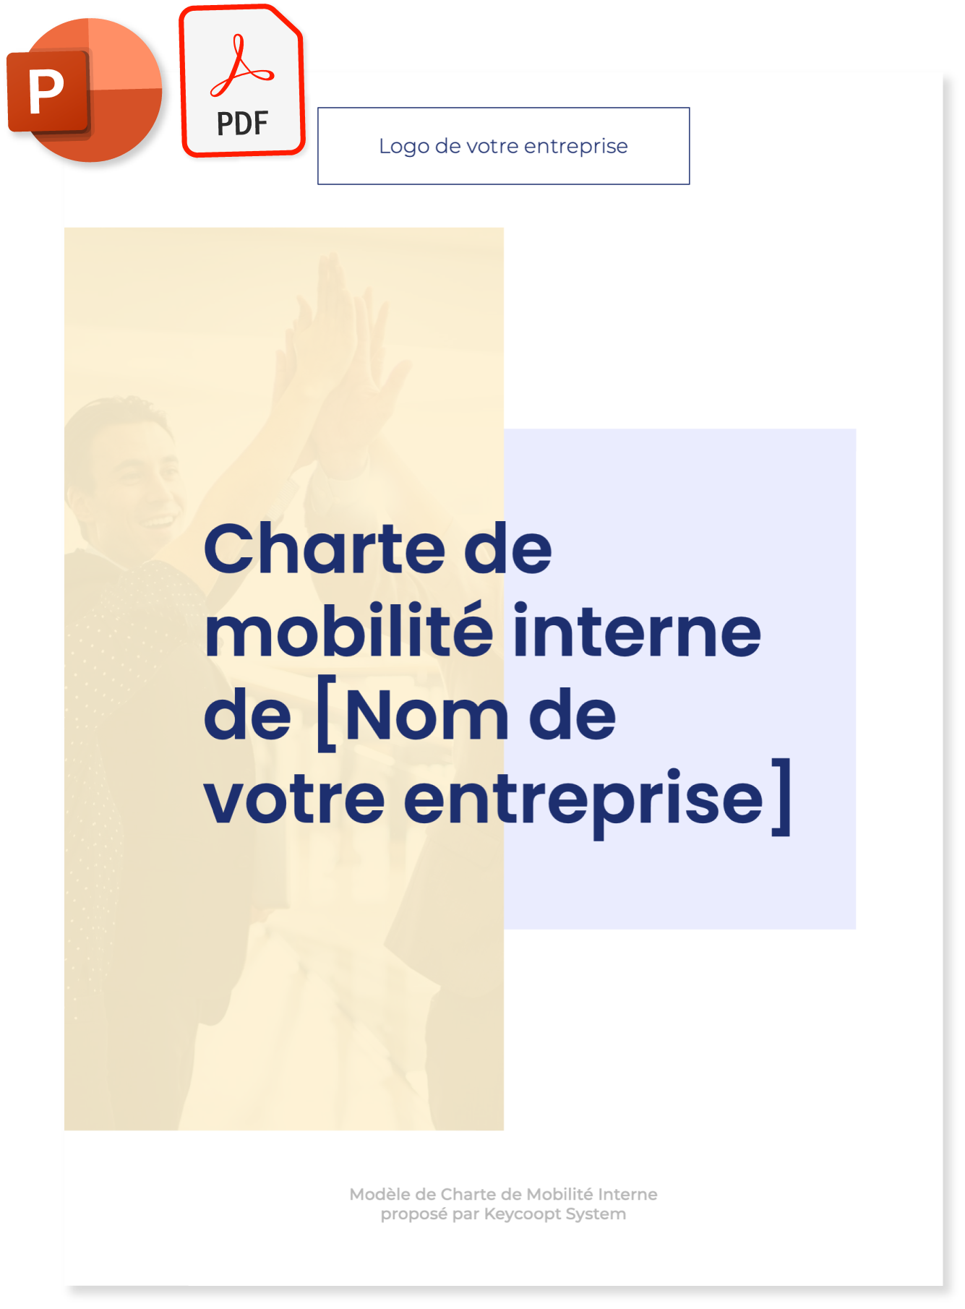
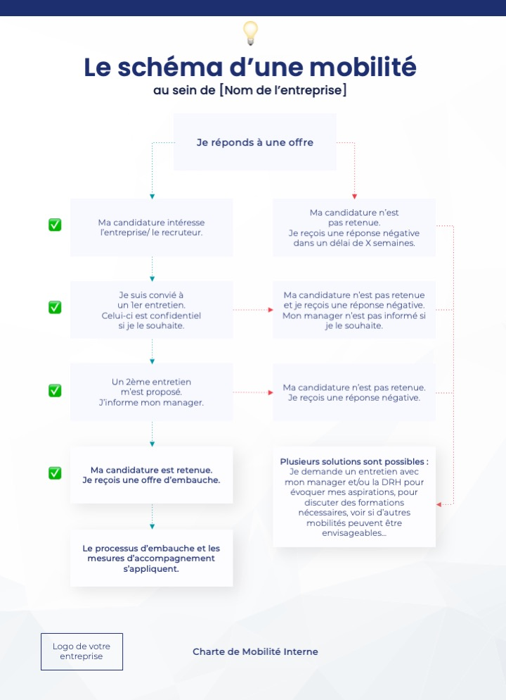
Construction de votre programme
La charte de
Mobilité Interne
Structurez votre politique de Mobilité Interne en créant votre Charte de Mobilité Interne. Facile, nous vous fournissons un modèle entièrement personnalisable avec tous nos conseils.
Modèle Powerpoint entièrement personnalisable
Nos conseils et bonnes pratiques
Notes:
Texte non travaillé

Slide 9
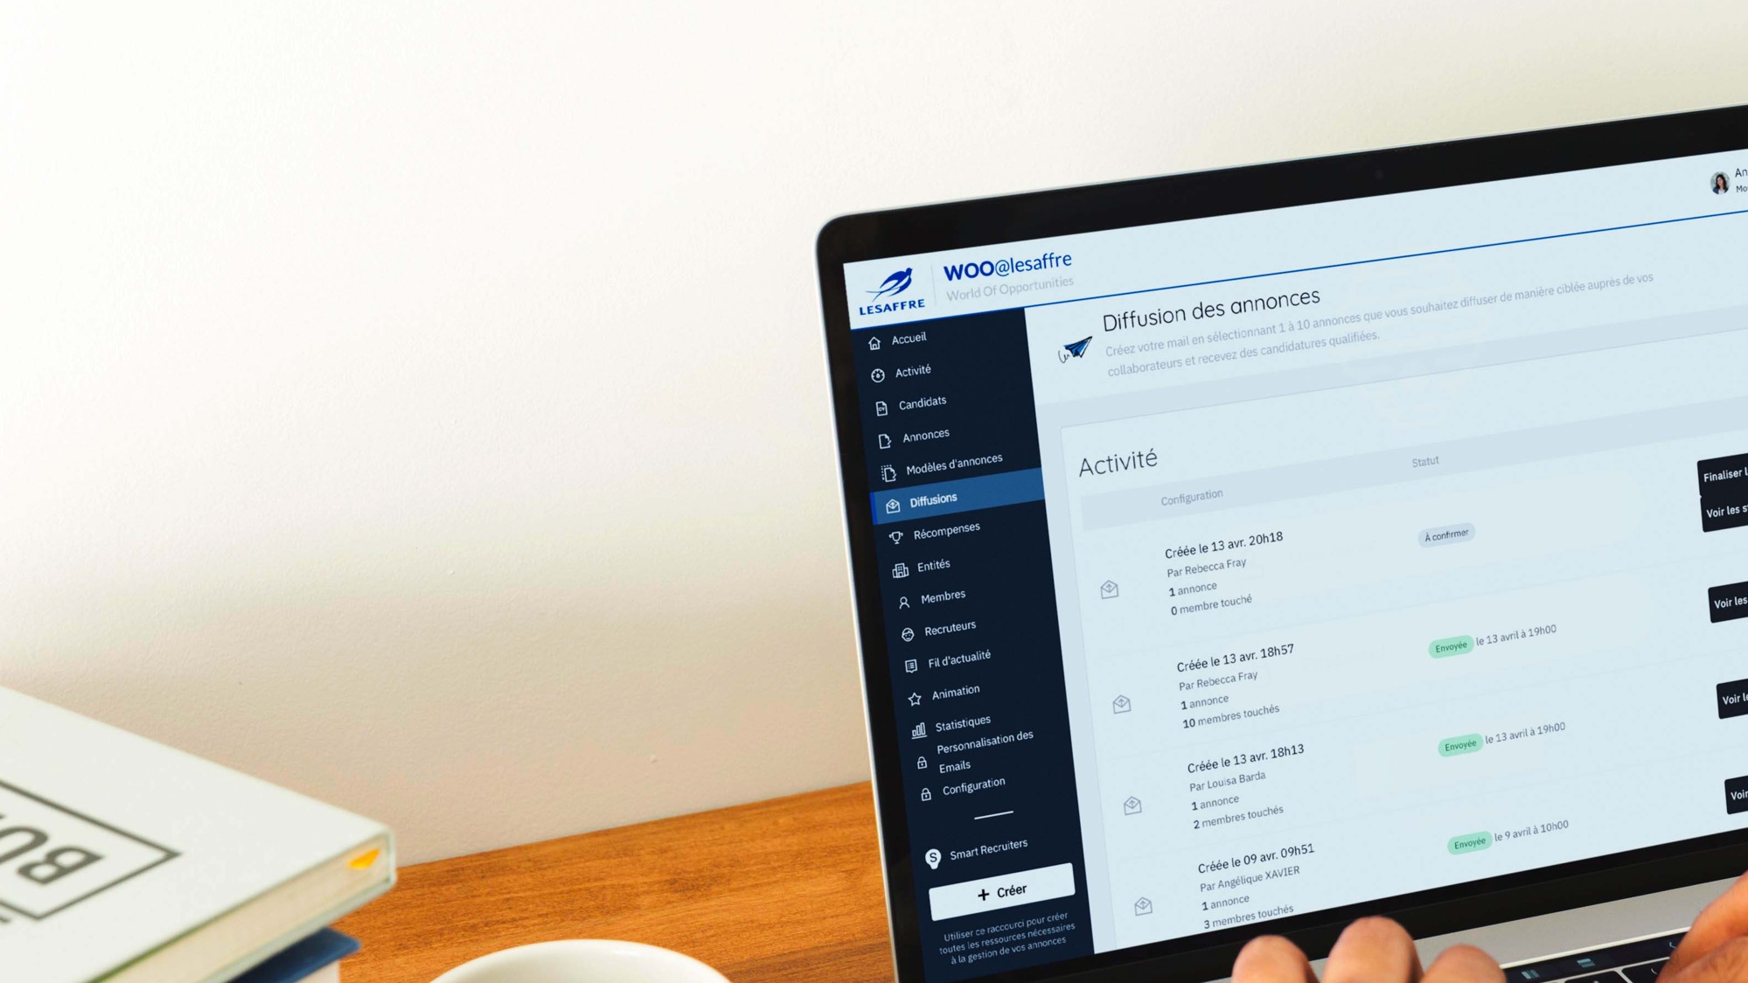

Le livret de lancement
Avec ce livret, vous recevrez dès le début de notre partenariat un condensé de toute notre expertise en matière de cooptation, mobilité interne et déploiement de notre plateforme SaaS.

Slide 10
Un accompagnement en continu
pour l’animation de votre plateforme et de votre communauté de collaborateurs
Animation de vos collaborateurs

Slide 11
Pour l’animation, vous avez le choix entre 2 options !
Option 1
Option 2
L’équipe de Keycoopt System prend en main ce sujet
pour vous !
L’équipe de Keycoopt System vous accompagne et vous facilite la tâche
Présentation du plan d’actions
Mise à disposition des opérations toutes prêtes
Vous optez pour celles qui vous plaît et vous les personnalisez à votre guise
Présentation du plan d’actions
Vous choisissez ce qui vous plaît
On le fait pour vous !
Vous êtes autonomes tout en bénéficiant de conseils et tout en gagnant du temps !
Vous vous concentrez sur vos recrutements !

Slide 12
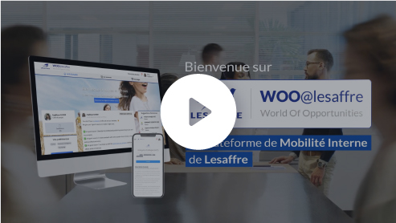
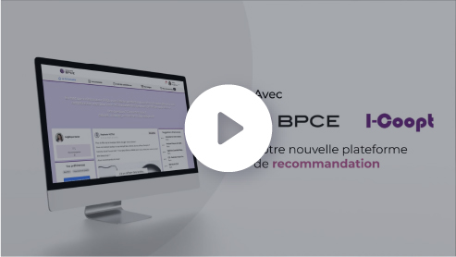
Animation au lancement
Une vidéo tutoriel personnalisée
Notre équipe marketing vous met à disposition une vidéo tutoriel personnalisée. Idéal pour annoncer le lancement de votre programme à vos collaborateurs et les guider pour leurs premiers pas sur la plateforme.
Vidéo personnalisée avec votre logo et à vos couleurs
Insertion de captures d’écran de votre plateforme
Notes:
Texte non travaillé

Slide 13
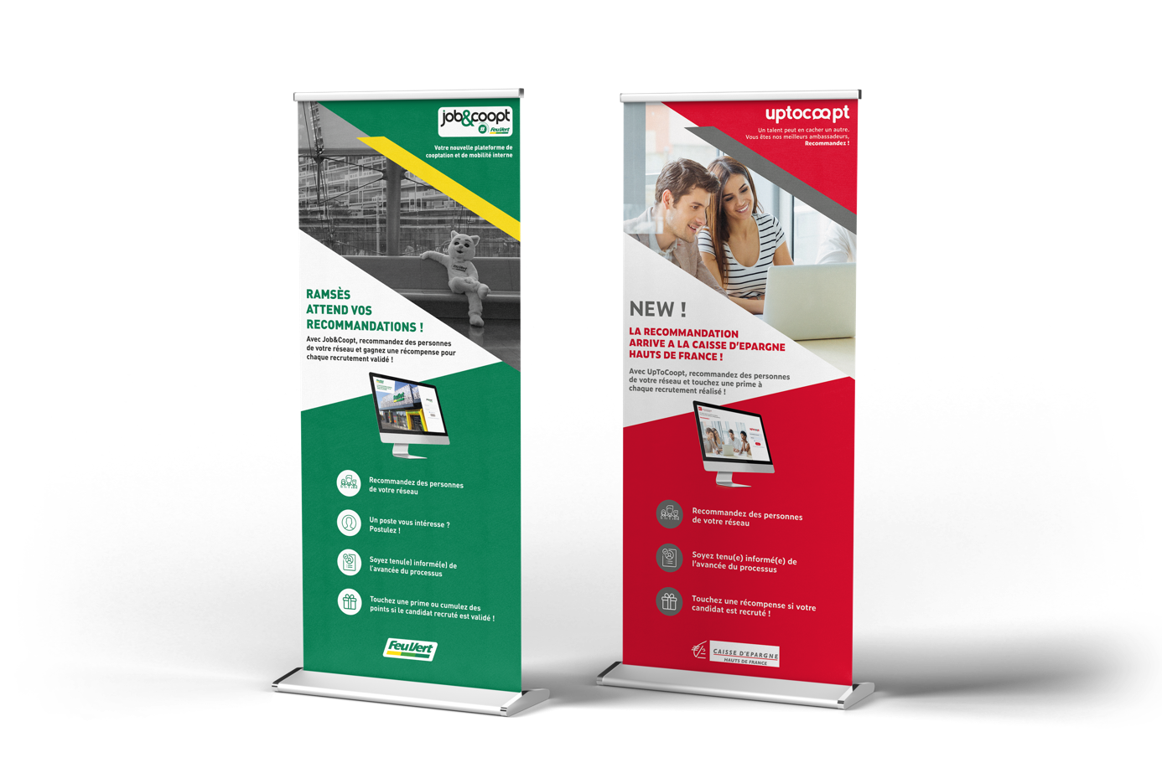
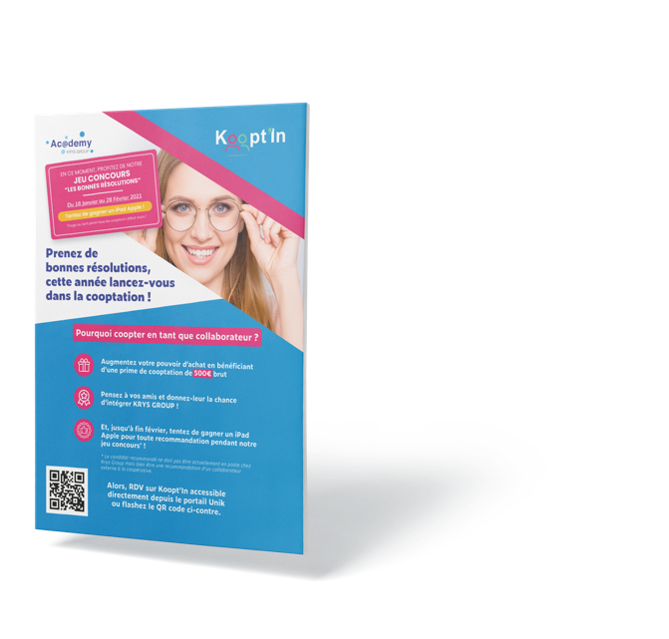
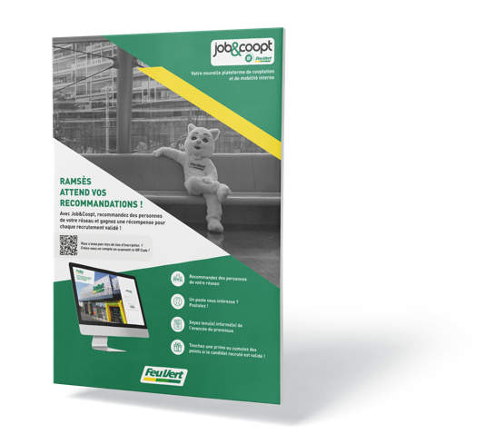
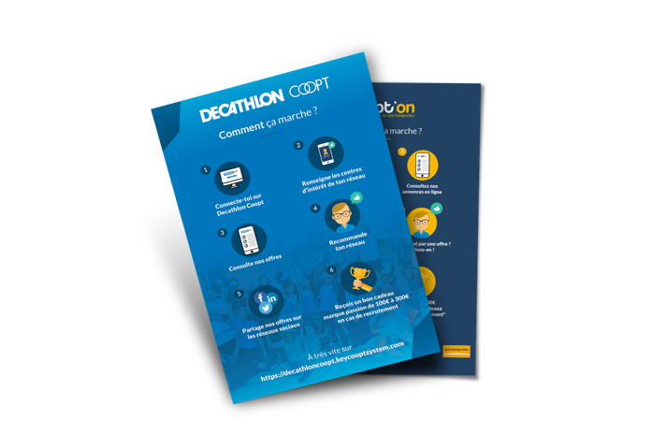
Animation au lancement
Une communication 360°
pour le lancement
En plus de la vidéo de lancement, notre service de communication peut vous fournir des affiches, flyers et kakémono avec vos couleurs et vos messages pour une communication offline et online.
Affiches, flyers et kakémono à vos couleurs avec QR Code redirigeant vers votre plateforme
Habillage de la page de connexion et page d’accueil de votre plateforme
Notes:
Texte non travaillé

Slide 14
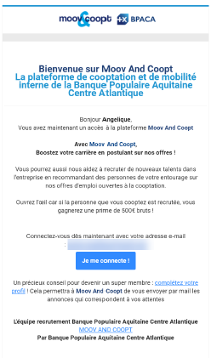
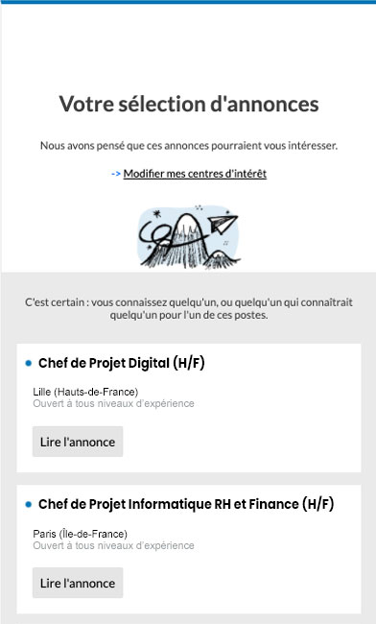

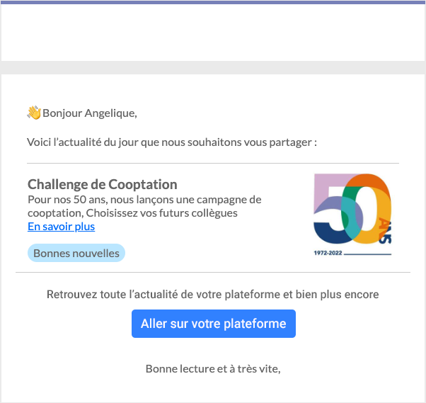
Animation au lancement et en continu
Emails automatiques
Le jour du lancement, des emails automatiques partent de votre plateforme pour accueillir vos collaborateurs et les embarquer dans votre programme.
Des emails automatiques sont également envoyés pendant toute la durée de vie du programme.
Email de bienvenue avec les premiers pas pour bien démarrer et la partage du lien d’accès personnel
Série de 4 emails avec des conseils pour accompagner les collaborateurs dans l’utilisation de la plateforme
Envoi automatique des billets et événements publiés sur la plateforme
Ciblage des annonces selon les critères du collaborateur
Notes:
Texte non travaillé

Slide 15
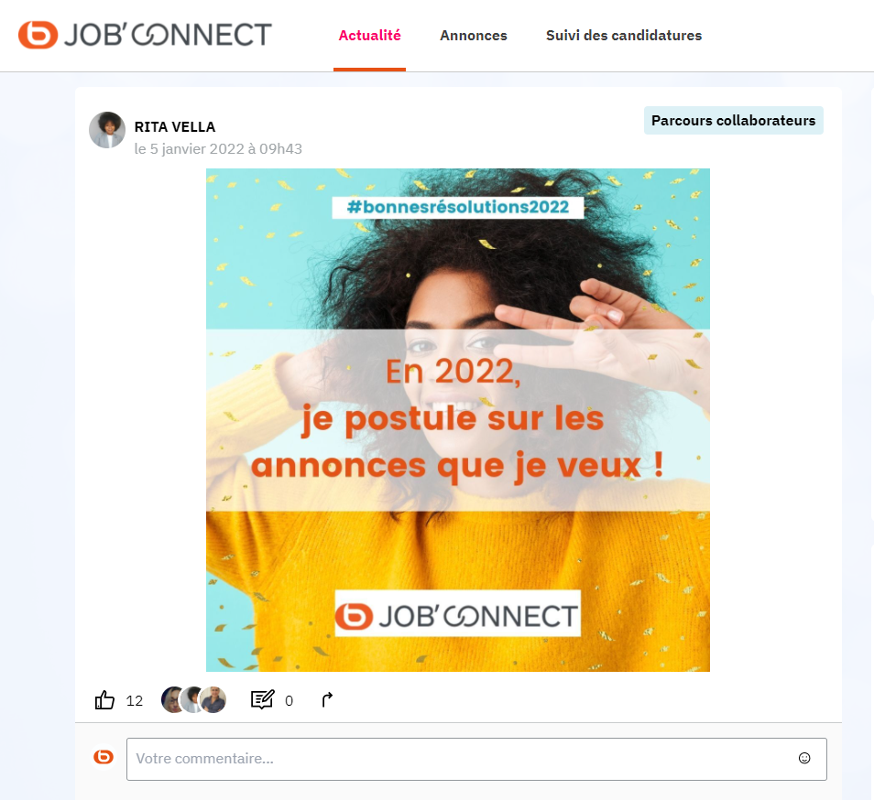
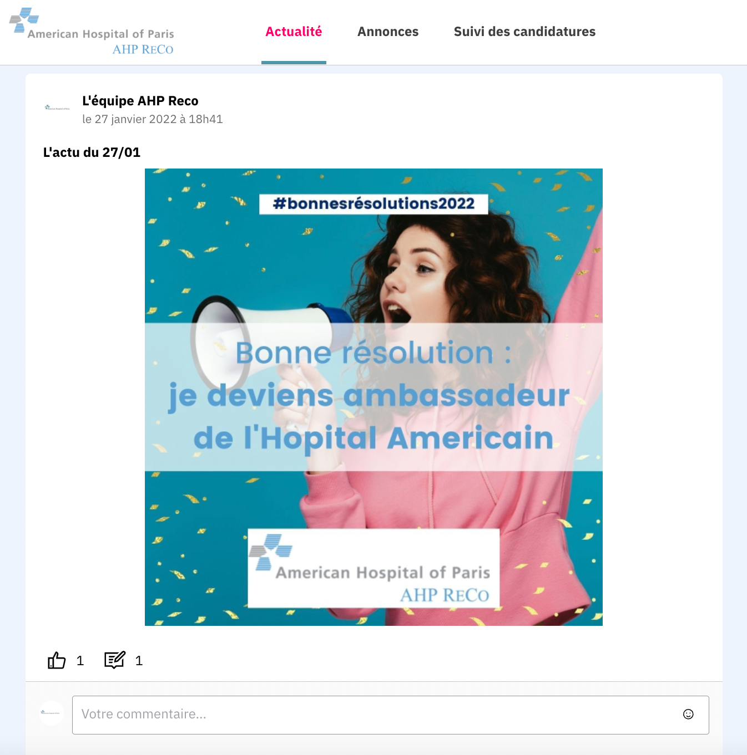
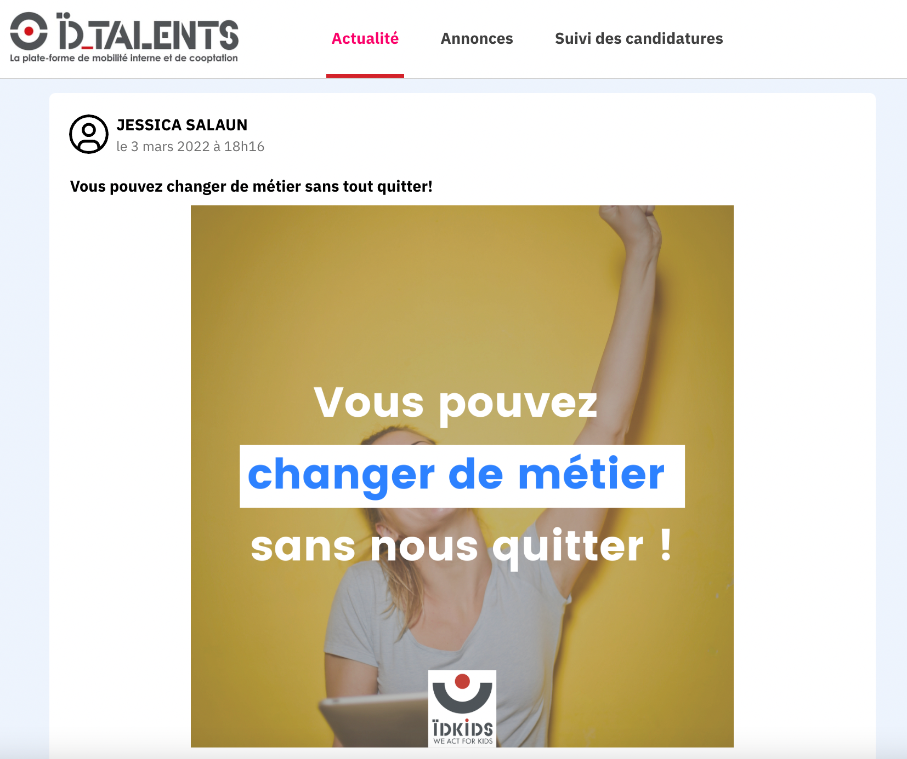
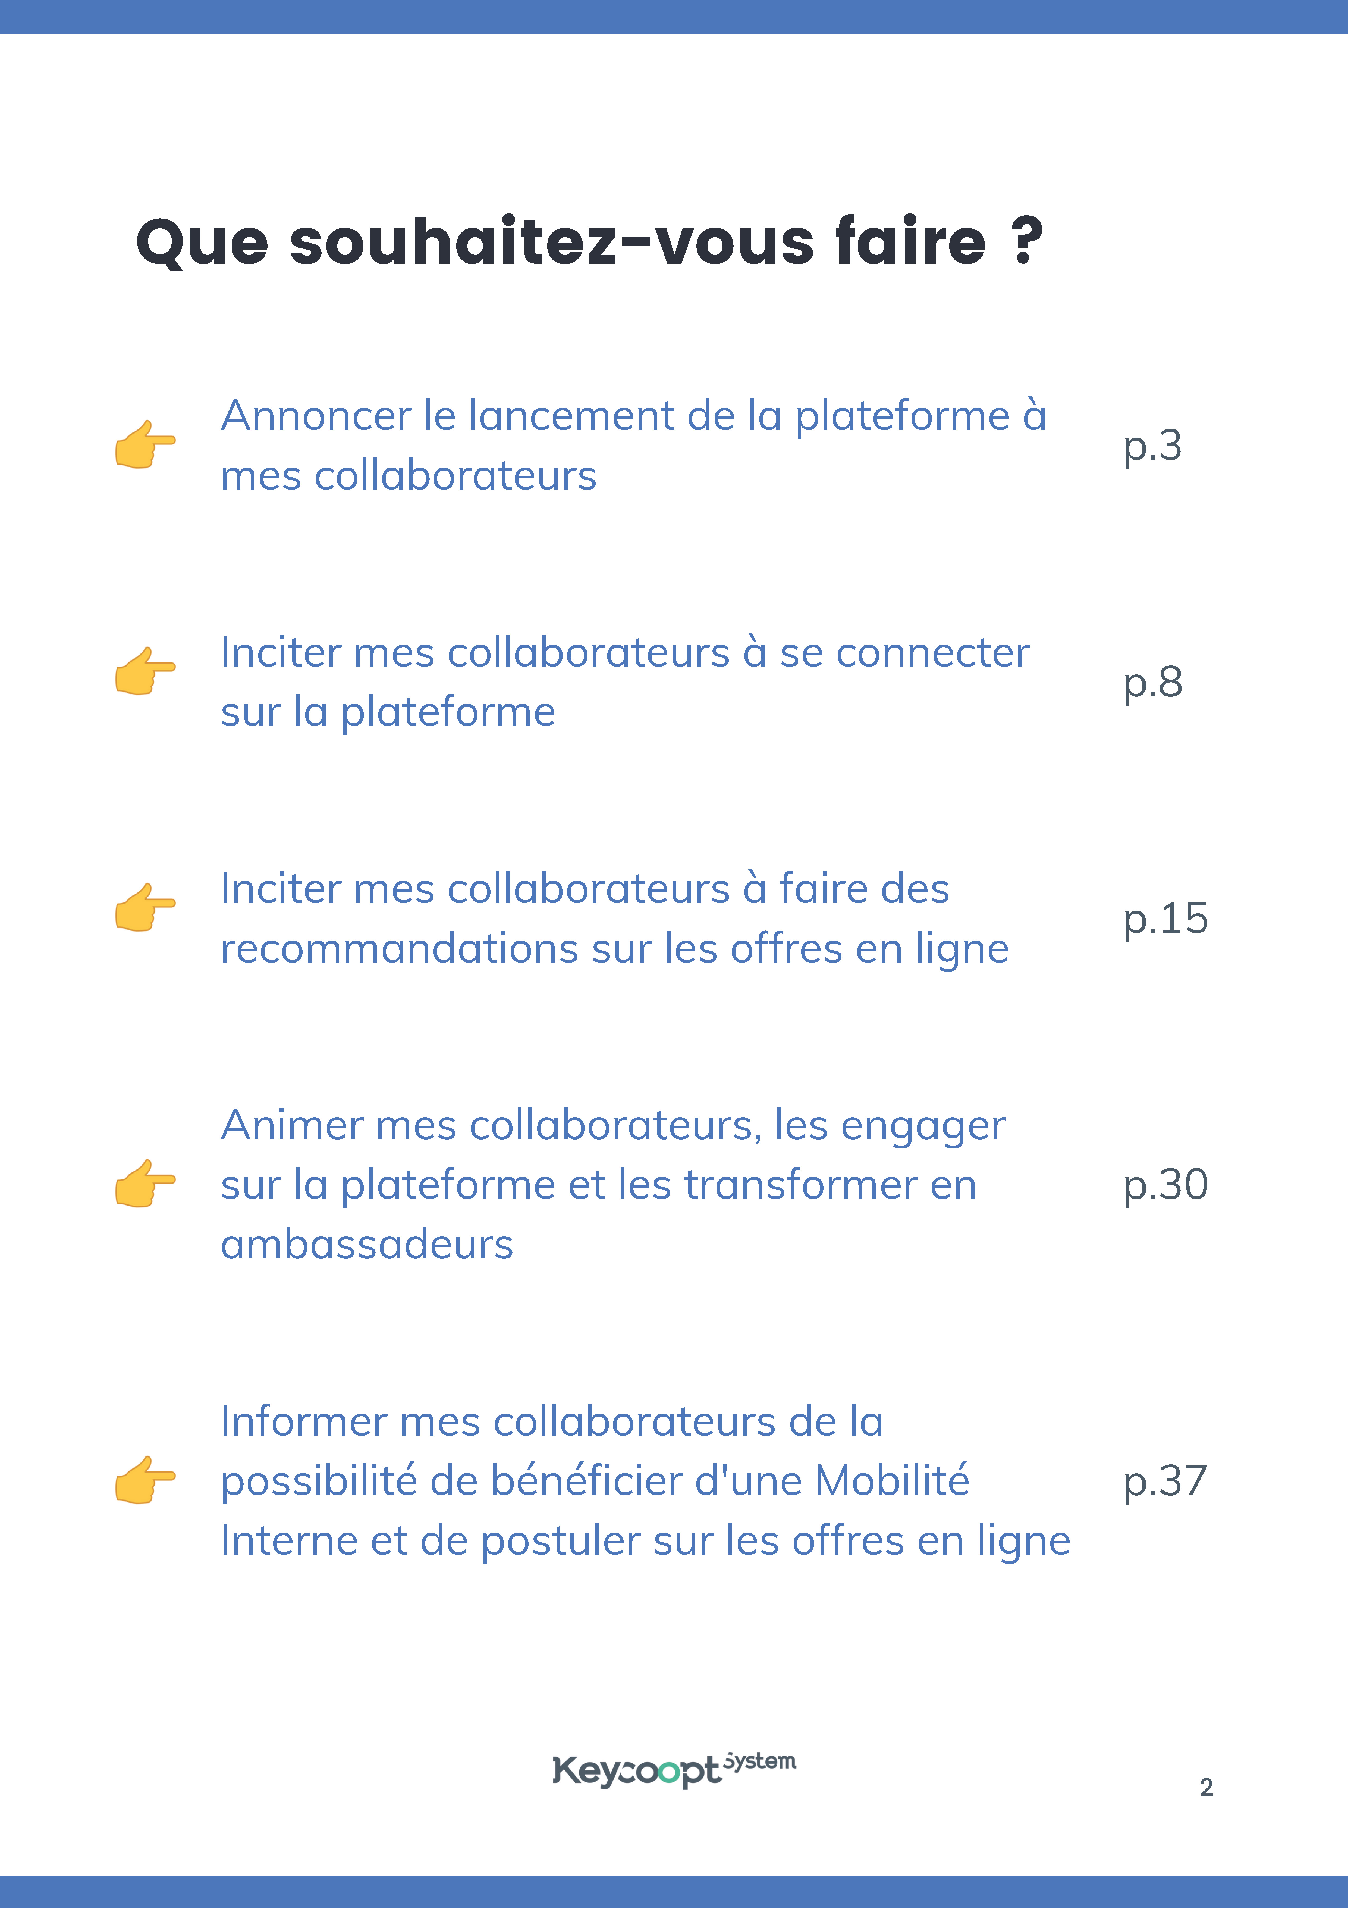
Animation en continu
Boîtes à outils
Notre service marketing vous met à disposition 2 boîtes à outils remplies de conseils, d’idées d’animation et de publications prêtes à être postées en fonction de vos enjeux et objectifs.
Notre objectif : vous faciliter l’animation de votre plateforme et vous faire gagner du temps !
Une Boîte à outil spéciale Cooptation et une Mobilité Interne
Ressources et idées pour animer vos collaborateurs toute l’année
Animations entièrement personnalisables sur Canva
Notes:
Texte non travaillé

Slide 16
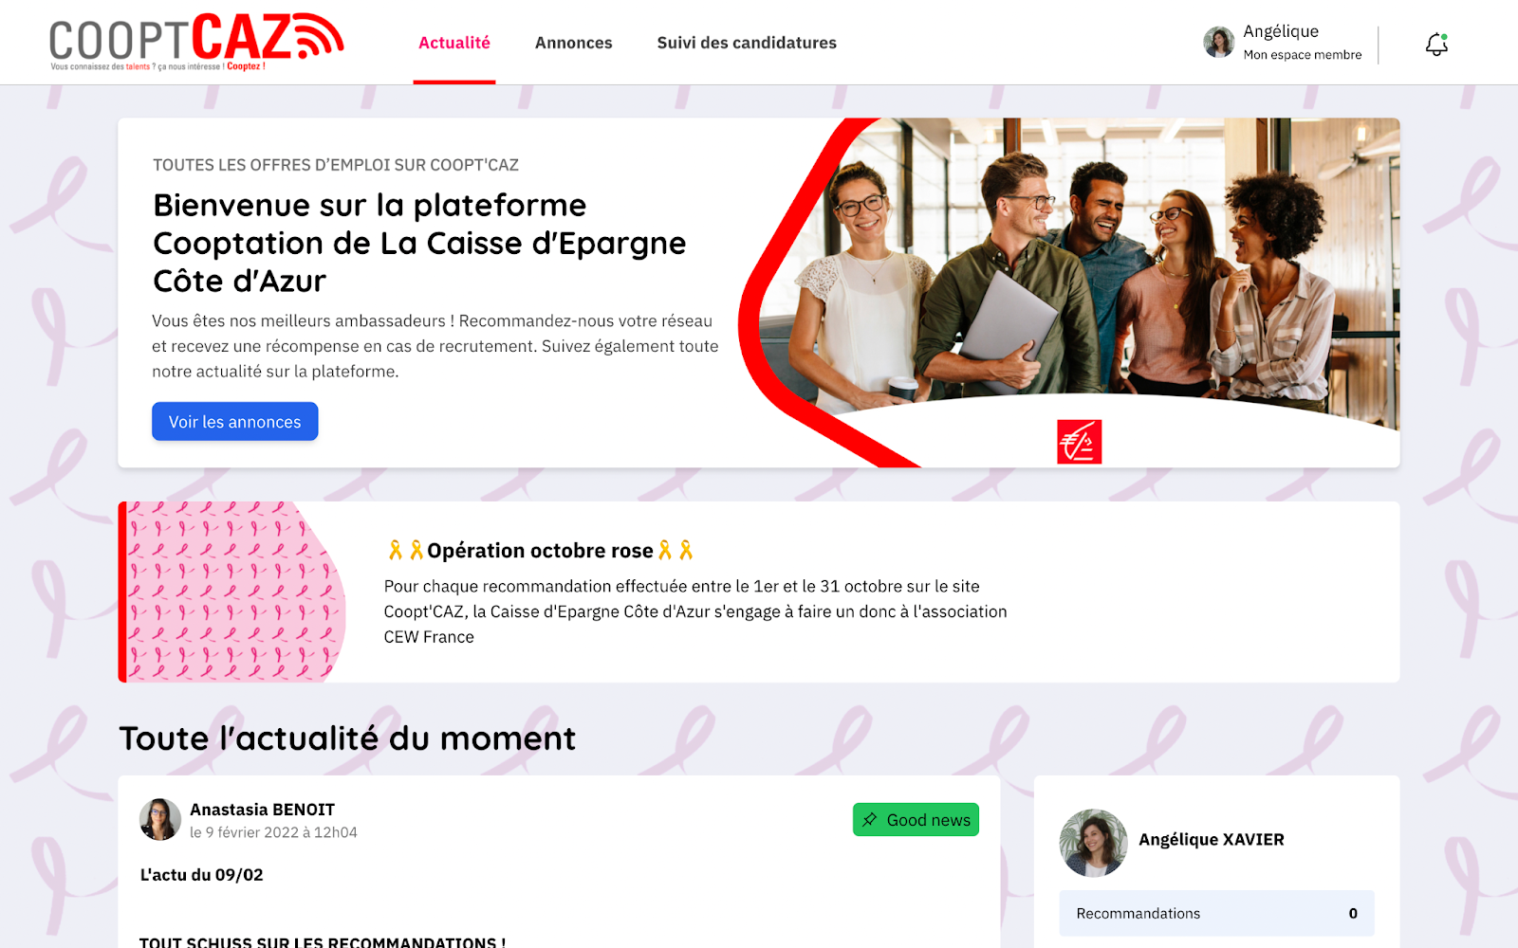
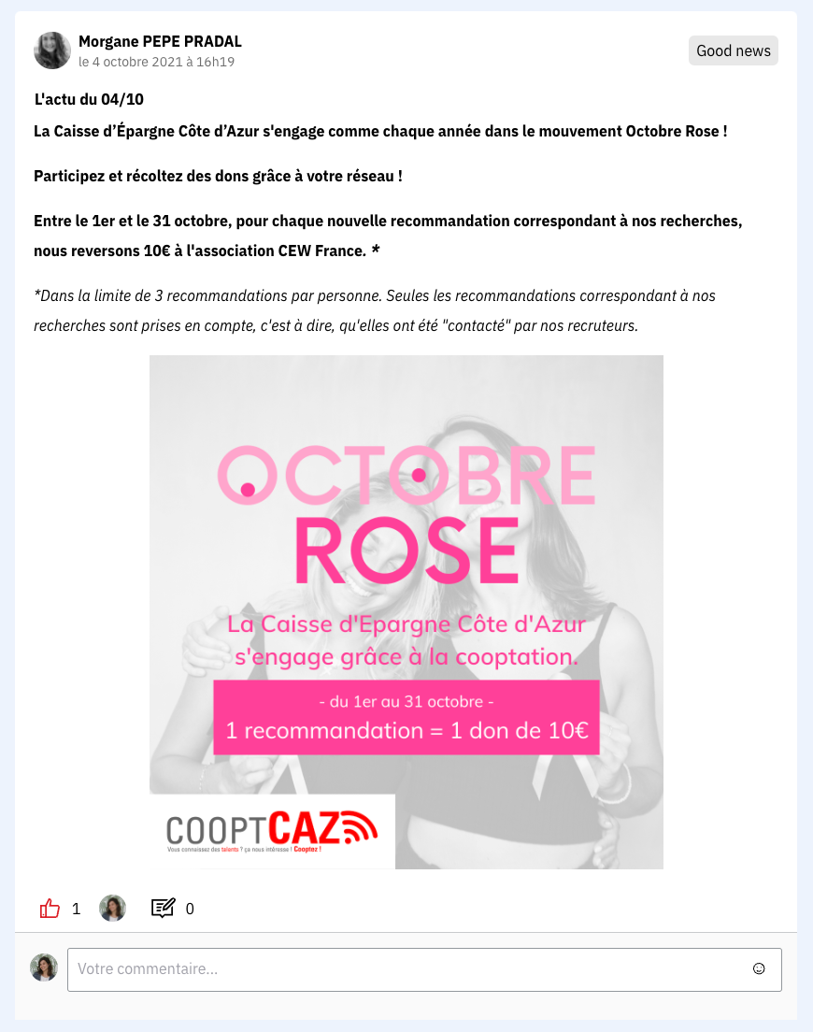
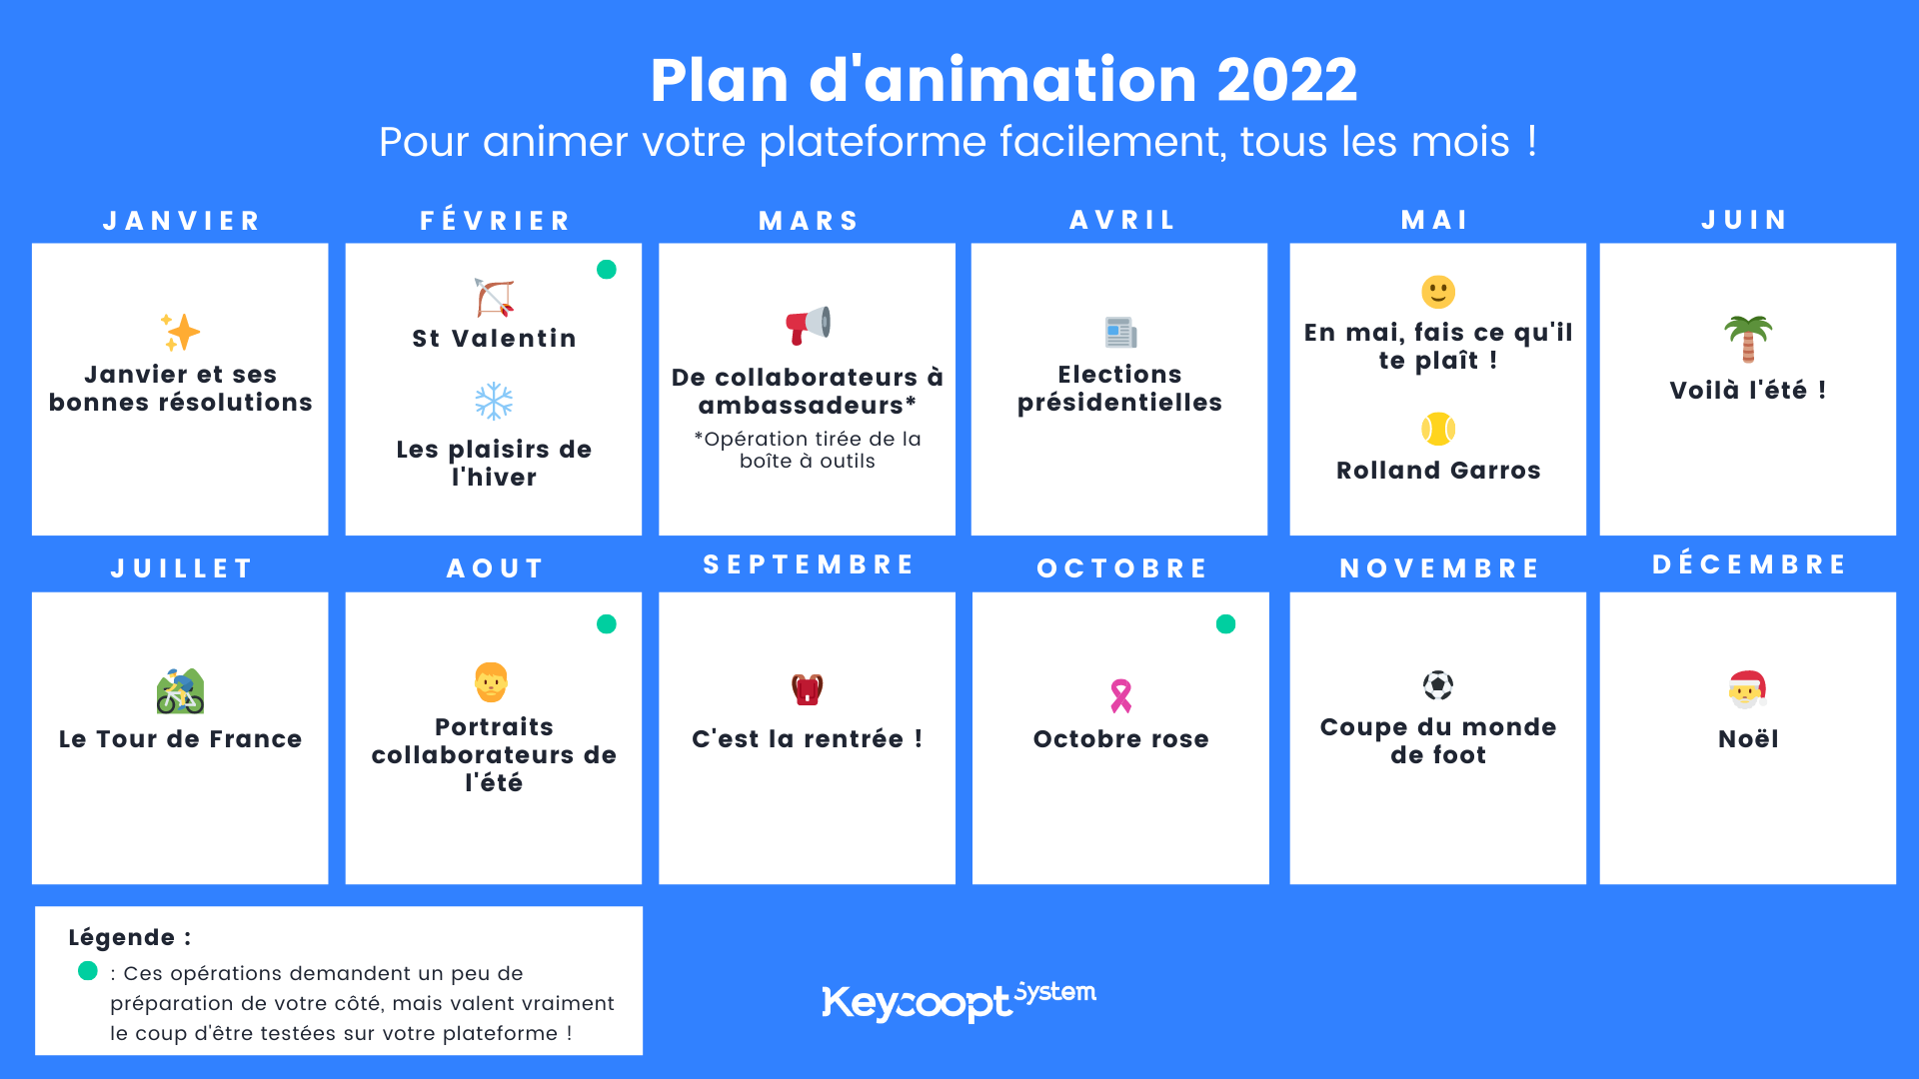
Animation en continu
Opérations mensuelles
Tous les mois, nous vous préparons une opération clé en main avec des visuels et un texte pour créer vos billets et animer votre fil d’actualité facilement et rapidement.
1 Plan d’animation annuel fourni
Des posts prêts à être publiés
Personnalisables facilement sur Canva
Notes:
Texte non travaillé

Slide 17
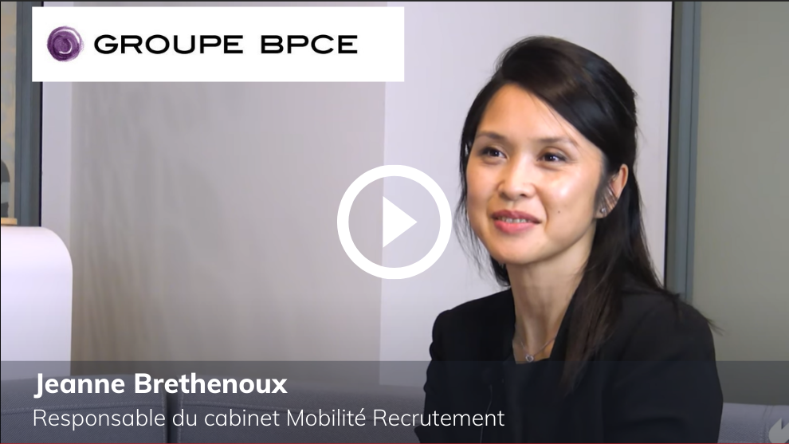
Animation en continu
Interviews
Nous réalisons des interviews vidéos que vous pouvez ensuite utiliser en interne afin de communiquer les messages que vous souhaitez faire passer à vos collaborateurs.
Idéal pour redonner du sens sur la stratégie ou mettre en avant les réussites.
Prise de vue et montage de la vidéo
Mise en ligne sur votre plateforme de cooptation / mobilité interne ou sur votre intranet
Notes:
Texte non travaillé

Slide 18

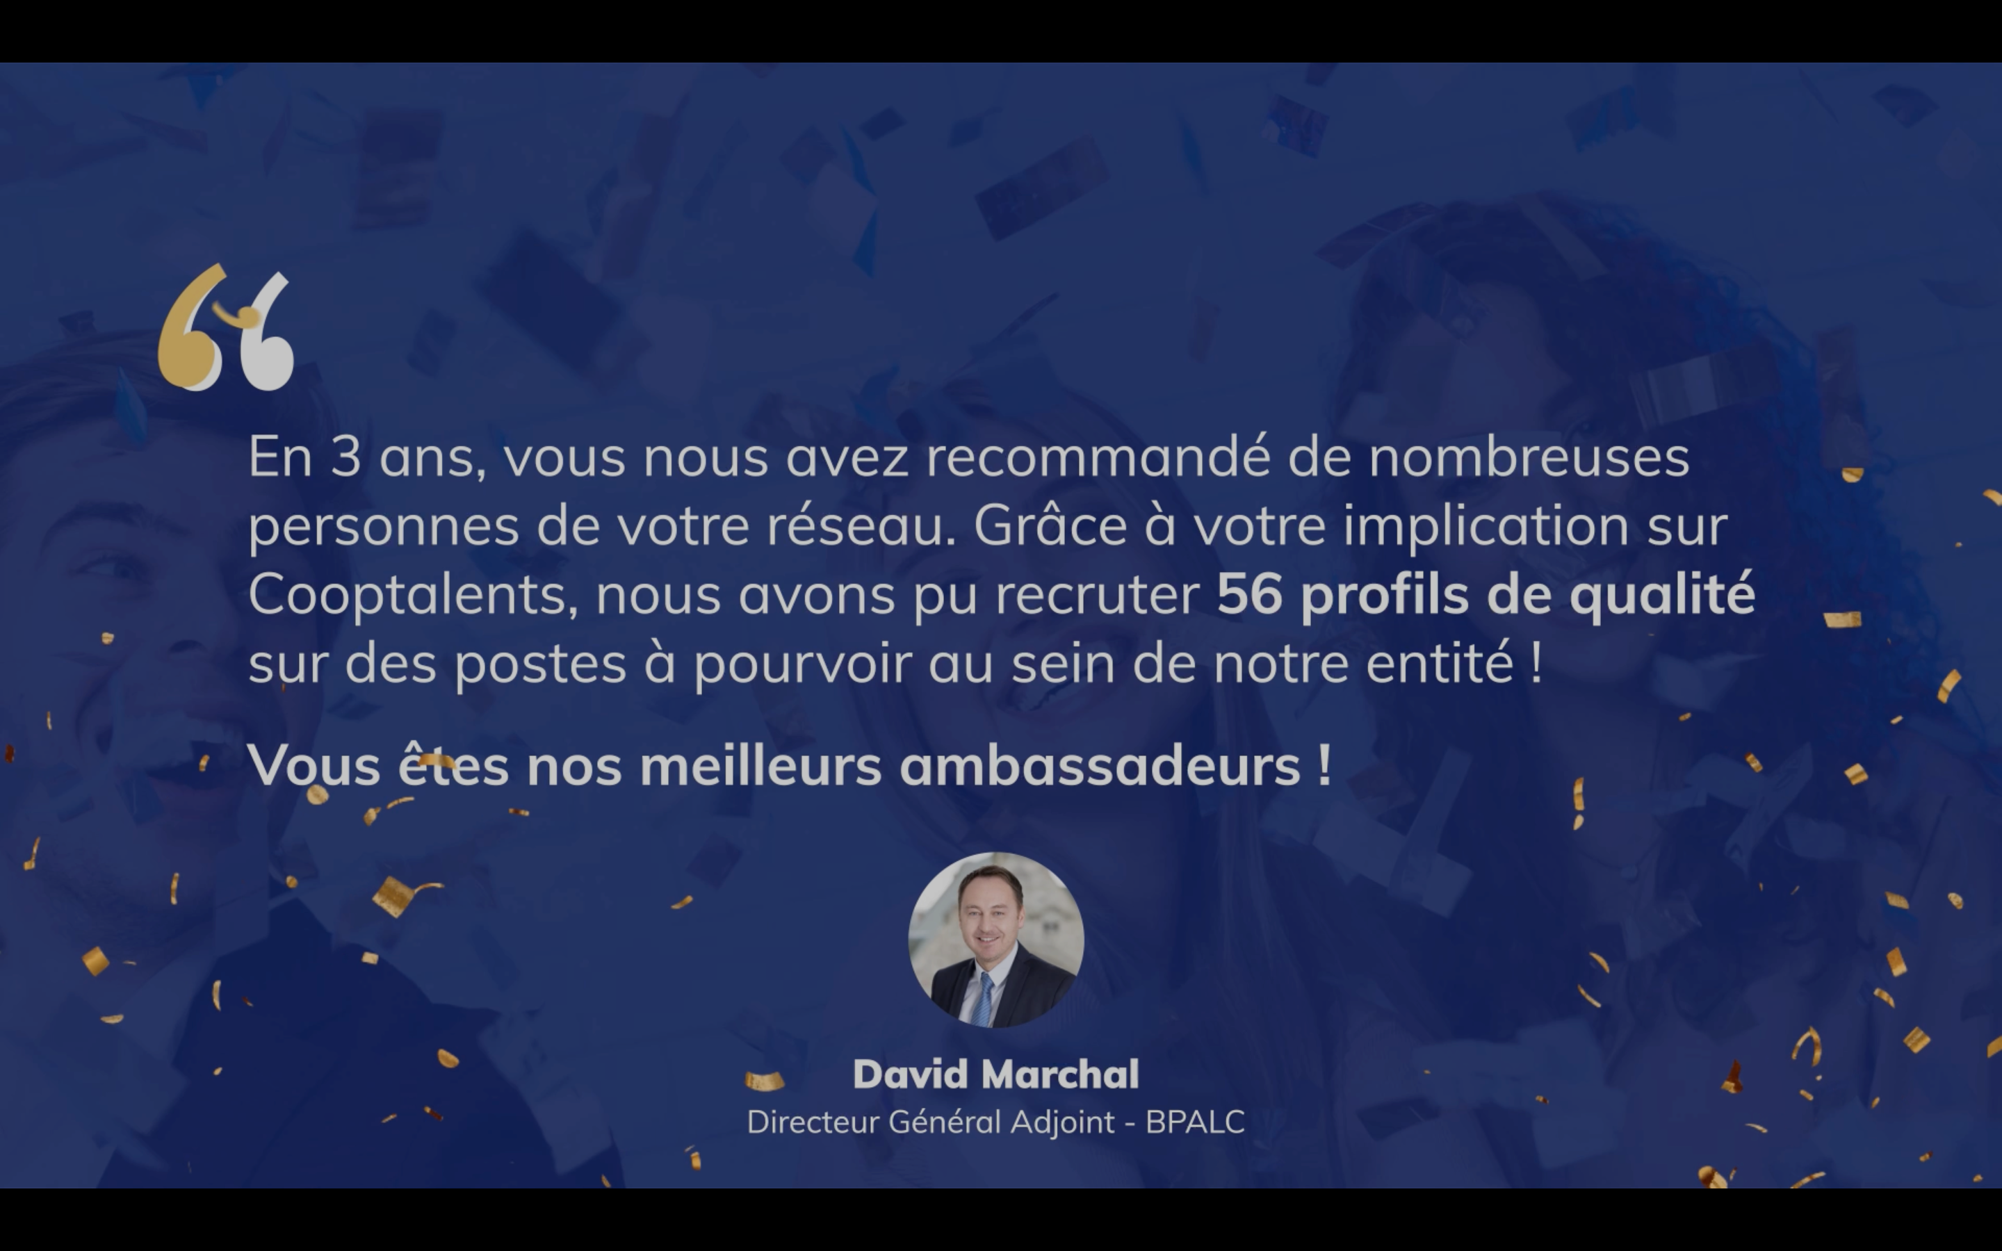

Animation en continu
Pack Anniversaire
Notre équipe marketing a mis en place un pack visant à célébrer l’anniversaire de votre plateforme. Un événement clé de votre communication pour attirer vos collaborateurs sur votre plateforme, les remercier et mettre en avant les résultats.
Habillage de la page de connexion et page d’accueil de votre plateforme
Création d’une affiche anniversaire avec QR code redirigeant vers votre plateforme.
Création d’une vidéo Anniversaire
Création de posts pour le fil d’actualité de votre plateforme et votre intranet
Suggestions de notre chef de projet pour organiser un événement interne
Notes:
Texte non travaillé

Slide 19


Animation en continu
Le challenge cooptation
Challengez vos collaborateurs avec un jeu concours ! Récompensez le meilleur coopteur de votre entreprise ou créez un jeu concours inédit. Votre chef de projet et notre service marketing saura vous conseiller en fonction de vos objectifs (connexion, recommandation…)
Elaboration de la mécanique du jeu concours
Proposition du choix des cadeaux
Créations graphiques
Rédaction du règlement de jeu
Tirage au sort
Notes:
Texte non travaillé

Slide 20
Accompagnement en continu
Formation, Bests Practices et animation de votre équipe recruteurs
Animation de vos recruteurs

Slide 21

Animation en continu
Formation
de vos équipes
Votre chef de projet formera les utilisateurs de la plateforme (recruteurs et managers terrain). Une formation à distance pour montrer comment utiliser les différentes fonctionnalités de la plateforme.
Cette formation sert également à présenter les emails automatiques qui partent de la plateforme dans le cadre de l’onboarding des membres, d’une cooptation, d’une mobilité…
Coté recruteurs : comment créer une annonce, comment la diffuser, comment gérer les candidatures…
Côté collaborateurs : pour comprendre leur parcours et les différentes actions qu’ils peuvent faire sur la plateforme
Notes:
Texte non travaillé

Slide 22
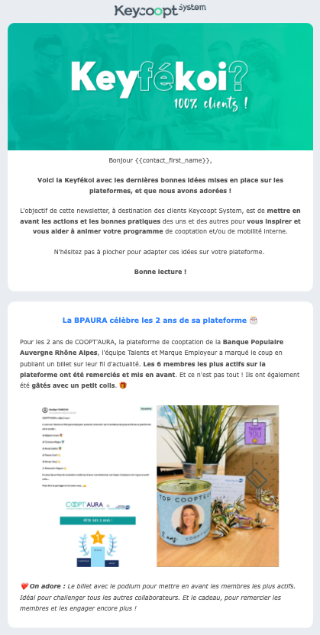
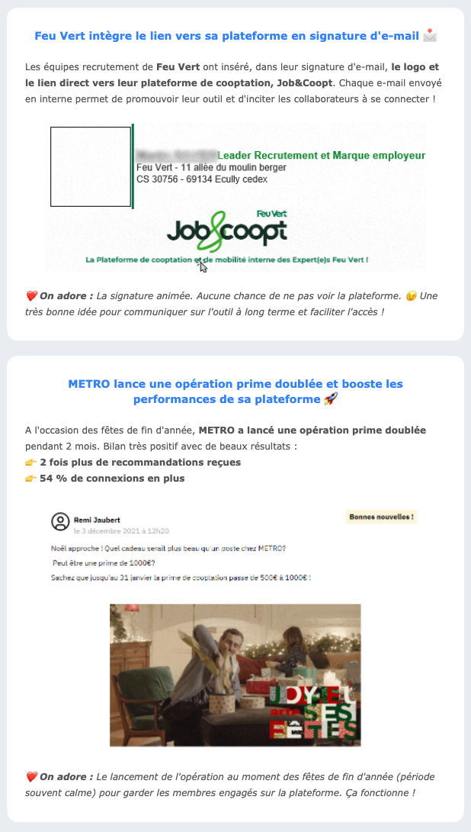
Animation en continu
Une newsletter
« Keyfékoi » reservée aux clients
Vous faites partie de la communauté de RH Keycoopt System ! Nous vous partageons des best practices mises en place chez les uns et les autres pour vous inspirer et vous aider à animer votre plateforme.
Newsletter tous les 2 mois
Exemples concerts des actions mises en place chez les clients Keycoopt System
Notes:
Texte non travaillé

Slide 23
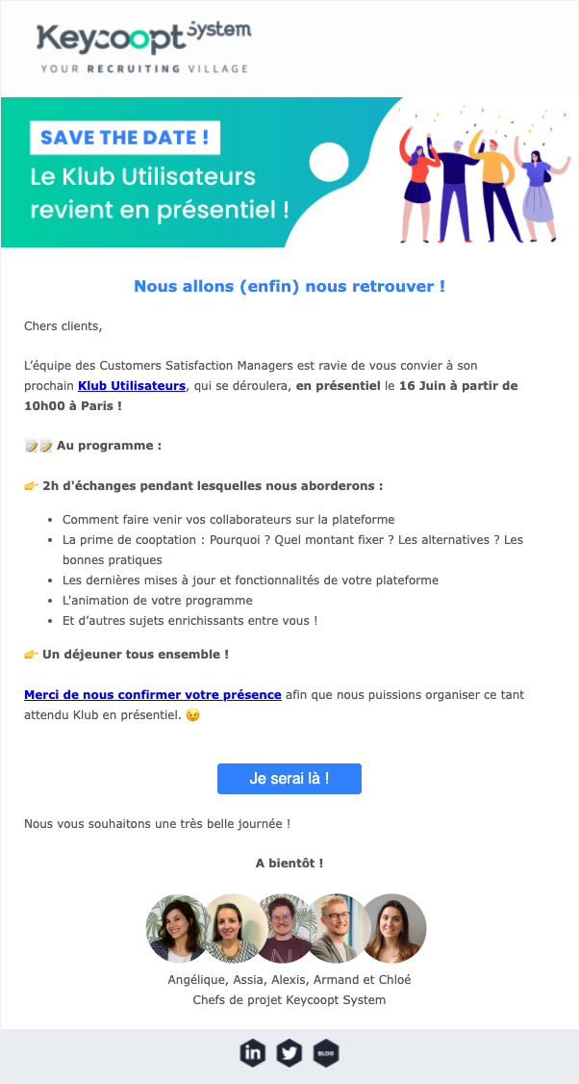
Animation en continu
Le Klub Utilisateurs
Nous réunissons nos clients 2 fois par an minimum lors d’un événement. Au programme : échange de bonnes pratiques, accompagnement sur des problématiques…
Evénement physique ou par visioconférence
Échange de bonnes pratiques entre pairs
Mise en avant des nouvelles fonctionnalités clés
Recueil de vos feedbacks
Notes:
Texte non travaillé

Slide 24
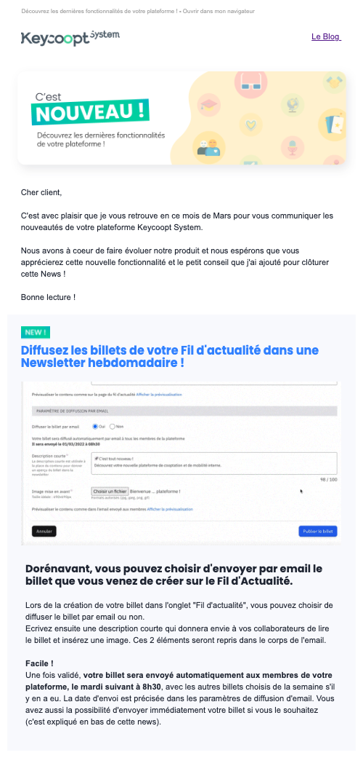
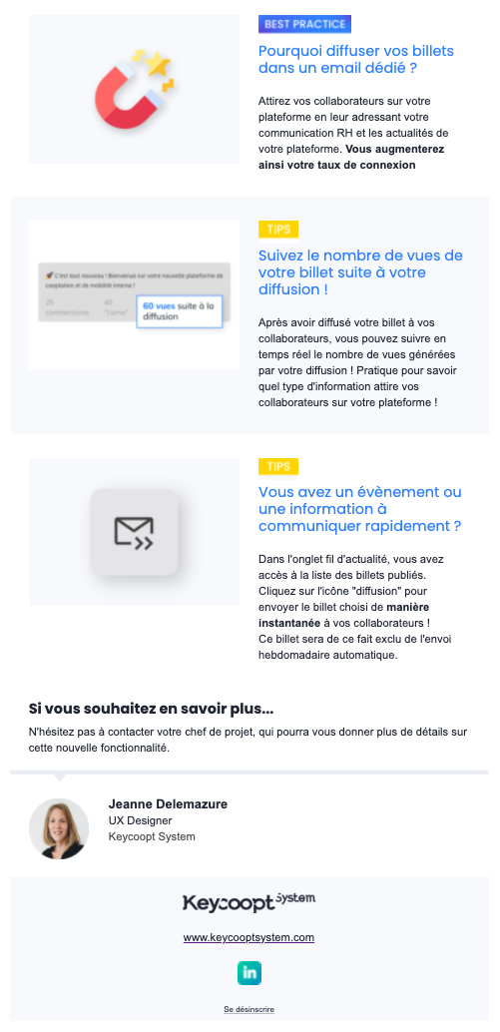
Animation en continu
La News Produit
Nous faisons évoluer régulièrement notre produit pour qu’il soit toujours plus innovant et réponde à vos besoins. Il est donc important de vous tenir informé des évolutions via une newsletter régulière. Nos chefs de projets sont également là pour vous en informer et vous accompagner avec nos nouvelles fonctionnalités.
Soyez toujours au courant des nouveautés et mises à jour de notre produit
Apprenez à vous servir de nos nouvelles fonctionnalités
Notes:
Texte non travaillé

Slide 25
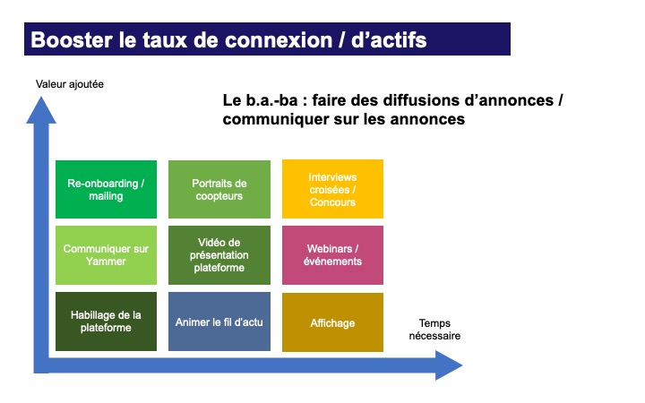
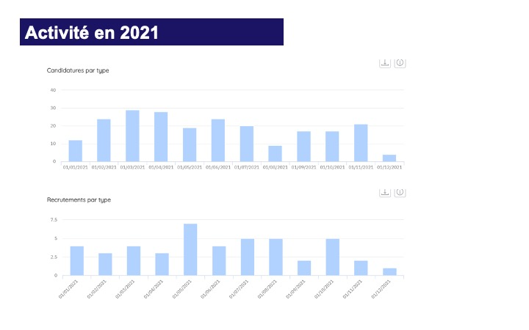
Animation en continu
Bilans et Stats
Recevez de manière régulière les stats de votre plateforme. Notre chef de projet est là pour analyser les performances et vous conseiller sur le plan d’actions à mettre en place pour répondre aux problématiques que vous rencontrez.
Une vue globale des performances de votre plateforme
Des actions pour répondre à vos problématiques
Notes:
Texte non travaillé

Slide 26

www.keycooptsystem.com
Notes:
Slide à travailler

